Slide 1

Présentation de l’outil SVN (Subversion)
Réalisé par: HATIMY Abdellah
BANI Ayoub

Slide 2
Sommaire
Introduction
Historique des versions
Spécificités de Subversion
Terminologie
TP
Conclusions

Slide 3
Introduction
Subversion (SVN) est un outil performant de versionnement de fichiers, créé dans le but de remplacer et corriger plusieurs des lacunes de CVS.
Subversion fonctionne donc sur le mode client-serveur
Site web officiel : subversion.apache.org

Slide 4
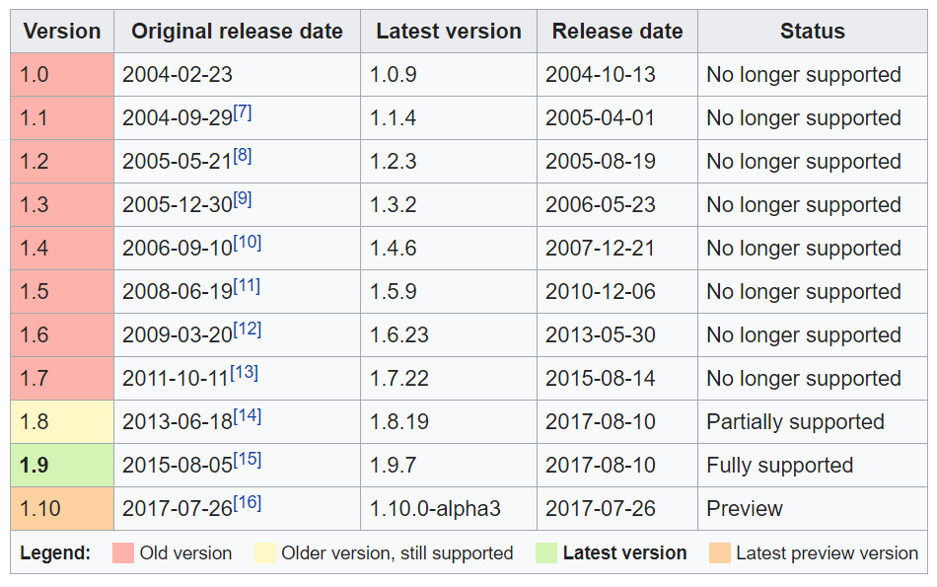
Historique des versions

Slide 5
Spécificités de Subversion
système optimiste d’archivage (versionnage) et de partage de fichiers entre utilisateurs
Subversion est un système à dépôt centralisé. Un dépôt (ou référenciel) représente un point unique auquel les utilisateurs s’adressent pour obtenir, ajouter ou mettre à jour fichiers et dossiers. On peut appeler cet endroit de référence la copie officielle

Slide 6
Terminologie
« Revision » Une révision est un numéro de version pour l’ensemble du dépôt à un moment précis
« Update » Un « update » ou mise-à-jour est l’action de mettre à jour sa copie locale par rapport au dépôt.
« Checkout » Un « checkout » est l’action de récupérer les fichiers et les dossiers du dépôt dans le but de construire une copie locale.
« Commit » Un « commit » est l’action de soumettre ses ajouts, suppressions ou modifications dans le dépôt.

Slide 7
Conclusions

